Slide 1

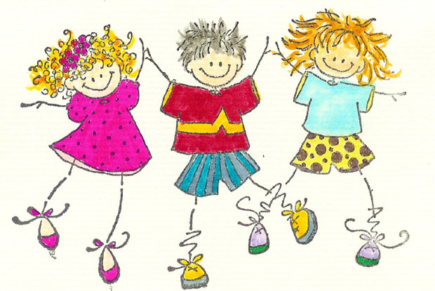
التعلم القائم على اللعب
د/حسن هاشم بلطيه
كلية التربيه – جامعة بنها

Slide 2
ميثاق العمل
لتحقيق الفائده للجميع
رجاءا ......،
* غلق المحمول
* المشاركه فى الحوار
* الالتزام بنظام الحوار
(التعارف)
----------

Slide 3
تقديم
تؤكد البحوث التربوية :
أن الأطفال كثيراً ما يخبروننا بما يفكرون فيه وما يشعرون به من خلال لعبهم التمثيلي والحر ، وأستعمالهم الدمي والمكعبات والالوان وغيرها ، ومن ثم...
يعتبر اللعب وسيطا تربويا يعمل بدرجة كبيرة علي تشكيل شخصية الطفل بأبعادها المختلفة .

Slide 4
تابع التقديم
وهكذا فإن:
اللعب كإستراتيجية للتعلم متي أحسن تخطيطها وتنظيمها والإشراف عليها فإنها سوف تؤدي دورا فعالا في تنظيم التعلم .
، وقد أثبتت الدراسات التربوية مدي أهمية اللعب في: أكتشاف المعرفة ومهارات التوصل إليها إذا ما أحسن إستغلاله وتنظيمه .
أن اللعب يعد نشاطا يقوم به الأطفال لتنمية سلوكهم وقدراتهم العقلية والجسمية والوجدانية ، ويحقق في نفس الوقت لهم المزيد من المتعة والتسلية ، وهو ما أوضحته جليا وثيقة المعايير القومية لرياض الأطفال في مصر .

Slide 5
تأتي أهمية أن يلعب المعلمون في ذات الوقت أدوارا كثيرة ومتنوعة لتحقيق هذه الفائدة ، فسنرى المعلم: مخططا ومديرا وأيضا ممثلا ومؤدي وميسر ومشارك ومقيم ، ولهذا فإن هذه الأدوار تتطلب وعيا ومعرفة كبيرة من المعلم بكيفية لعب هذه الأدوار
ومن هذه الأهمية :

Slide 6
نشاط رقم ( 1 )
التوقعات – وأهداف التدريب
ما الذي تتوقعه إذا دعيت لحضور ورشة عمل بعنوان التعلم القائم علي اللعب ؟
ما الذي ترغب في التعرف عليه في موضوع التعلم القائم علي اللعب ؟

Slide 7
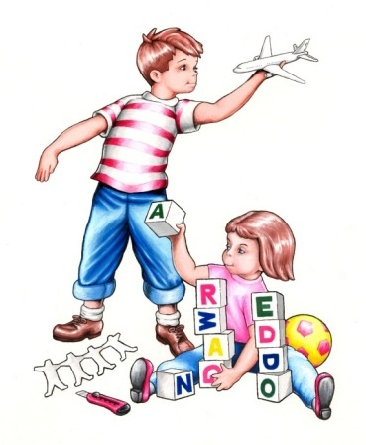
التعريف ممممممالأجرائي للعب
---ما---------------اذا دعيت لحضور ورشة
عمل عن التعلم القائم
على اللعب اتوقع ........
وارغب فى التعرف
على:............ -اتوقع----------------------ع---------------------------------------------------ؤ-------

Slide 8
الهدف العام للتدريب
مفهوم اللعب وأنماطه .
أهمية اللعب .
دور المعلمة كمخطط .
دور المعلمة كمـدير .
دور المعلم كمـؤدي .
دور المعلمة كوسيط .
دور المعلمة كمقيـم .
كيفية تقييم المعلمة لأداء الأطفال .
إكساب المشاركين المعارف والمهارات الخاصة بتطبيق أستراتيجية التعلم القائم علي اللعب وذلك من خلال التعرف على:-

Slide 9
أهداف التعلم
*فوائد اللعب
*أنماط اللعب
*مواصفات البيئة الداعمة
*أدوارالمعلمة:
كمدير،كوسيط،كمخطط ،ككاتب نص
ممارسة عمليه لأنماط اللعب
أهداف ورشة العمل (اليوم).........
التعرف على :
*ماينبغى أن يتعلمه الأطفال بالروضه
*مفهوم اللعب،أهميتة

Slide 10
نشاط رقم ( 2 )
نواتج تعلم الأطفال
( ما ينبغي أن يتعلمه الأطفال )
ماذا يتعلم الأطفال داخل الروضه؟

Slide 11
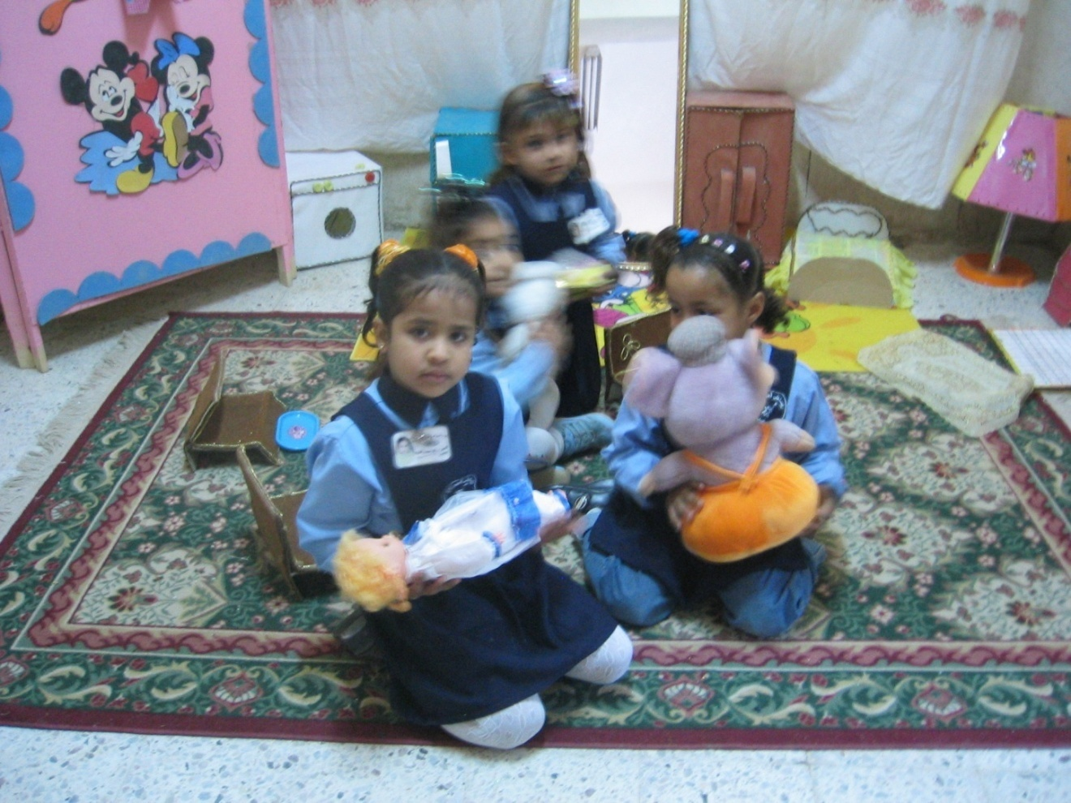
ينبغى أن يتعلم الأطفال فى الروضه ما يلى:
.........................................................
...........................................................

Slide 12
ماينبغى أن..................................................
يتعلمه الأطفال داخل الروضه هو:
- المهارات :
هي وحدات صغيرة من الأفعال تقع في فترات صغيرة نسبيا ويمكن ملاحظتها بسهولة ويستدل عليها من خلال الملاحظة أو فحص منتجاتها ( مثل التصوير – الرسم – المهارات الجسدية – المهارات الشفوية )
- المعرفة والفهم :
تتضمن المعرفة مجموعة كبيرة من الحقائق والمفاهيم والتي يمكن عرضها من خلال كلمات – قصص - مواقف مختلفة .

Slide 13
تابع مايتعلمه الأطفال داخل الروضه
- المشاعر :
هي مجموعة الخبرات التي يعيها ويدركها الطفل ويمكن أعتبارها حالات وجدانية ذاتية ، الكثير منها فطري ومنها ما يمكن تعلمه من خلال الممارسة والخبرات .
- الطباع :
هي عادات عقلية أو توجهات للأستجابة إلي أنواع معينة من المواقف بطرق محددة ( مثل حب السيطرة – الأزعاج - ....... ) مع ملاحظة أن الطبع ليس مسألة تعلم للأشياء ولك مداومة الممارسة هي الطبع فعلي سبيل المثال مسألة تعلم الأستمتاع بالقراءة ليست طبعا بل أن تصبح القراءة عادة منتظمة هي الطبع .

Slide 14
من وجهة نظركم ..ما هو اللعب ؟
نشاط رقم ( 3 )
اللعب (ماهيته )

Slide 15
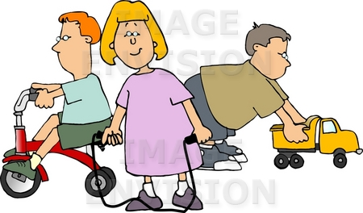
التعريف الأجرائي للعب هو:
......................................................................................................

Slide 16
تشير بعض الدراسات والتعريفات إلي أن :
اللعب هو:
* ”تصرف عقلي مما يؤكد على استخدام العقل والفكر والحجج، وطرح الفرضيات، والتنبؤ بما قد يحدث، وتطوير الأفكار وتحليلها، والسعي إلى استيعاب الامور وإدراكها.“
* ”نشاط موجه أو غير موجه ( حر ) يمارس فرديا أو جماعيا ويستغل طاقة الجسم الحركية والذهنية ويتسم بالسرعة والخفة والأرتباط بالدوافع الداخلية ، وينمي الفرد ومداركه ”
* ”موجه أو غير موجه ( حر ) يمارس فرديا أو جماعيا ويعبر عن حاجة الفرد للأستمتاع والسرور وإشباع الميل الفطري لهم وهو ضرورة بيولوجية في نمو وبناء الشخصية .“

Slide 17
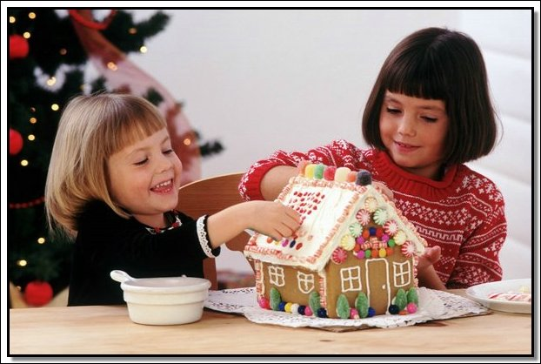
نشاط رقم ( 4 )
ما أهمية اللعب؟

Slide 18

للعب اهميه قصوى فى حياة الاطفال وتعلمهم منها على سبيل المثال لا الحصر :
.........................................................................................................................................................................................

Slide 19
أهمية اللعب كما جاءت في بعض أدبيات التربية :
يساهم اللعب في تعزيز نمو التمثيل/ التعبير الذهني والعقلي، نظراً لأن الطفل يبدأ في فصل معاني الأشياء التي يتعامل معها عن هيئتها المادية الخارجية
يساهم اللعب في دعم نمو السلوكيات المتعمدة والتصرفات المقصودة – أفعال إرادية مادية وذهنية – نظراً لأن الطفل يتعلم كيفية ترتيب الأحداث وفقاً لتسلسلها، وإتباع القواعد الموضوعة، وتركيز انتباههم على أمر معين
يؤثر اللعب على مستوى تحفيز الطفل، وتمكينه من تنمية وتطوير نظام هيكلي أكثر تعقيداً، يتألف من أهداف مباشرة، وأخرى طويلة المدى .
يساهم اللعب في تيسير اللاتمركز الإدراكي، نظراً لأن الأطفال يؤدون مهاماً مختلفة أثناء اللعب، كما تراهم يتفاوضون في مختلف وجهات النظر .

Slide 20
تابع أهمية اللعب
ينمى القدره على الملاحظه والتركيز والانتباه ،ويتيح الفرص للتخيل
يساعد على تفريد التعليم
ينمى مهارات التعامل الاجتماعى
يعالج صعوبات التعلم
ينمى مهارات التفكير العلمى وحل المشكلات والإبداع
ينمى المجال المعرفى بمستوياته المختلفه لدى التلميذ
ينمى المجال الوجدانى لدى التلميذ
ينمى المجال المهارى لدى التلميذ
يساعد على بقاء أثر التعلم ،وإنتقاله
يعمل –باستخدامه لاغلب الحواس-على تنشيط الذهن

Slide 21
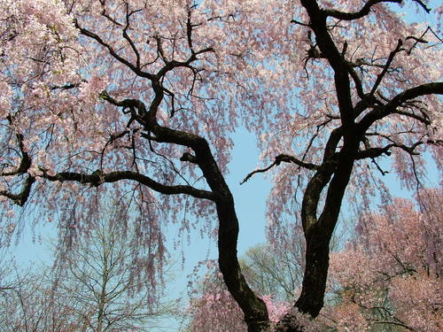
نشاط رقم ( 5 )
اللعب ( فوائده )
ما جدوى (فائدة) إستخدام اللعب كأستراتيجيه للعمل داخل الروضه؟ هل مجديه أم مضيعه للوقت أم يحبها الأطفال ؟ ولماذا؟

Slide 22
فوائداللعب
*.................................................................
* ................................................................
* ....................................................................
......................................................................
المبررات
مجدى لأن:.......................
مضيعه للوقت لأن:.....................
يحبه الأطفال لأن:....................

Slide 23
فوائد اللعب كما جاءت فى الأدبيات التربويه:-
والأن :
هيا نقوم بتوجيه رساله الى من يهمه الأمر(مدير-ولى أمر-...............)عن:
أهمية اللعب
لطفلك
يعزز أنتماء الطفل للجماعة
يعلم التعاون واحترام حقوق الأخرين
يعلم احترام القوانين والقواعد والإلتزام بها
يؤكد الذات من خلال التفوق (فرديا – جماعياً )
..............................

Slide 24
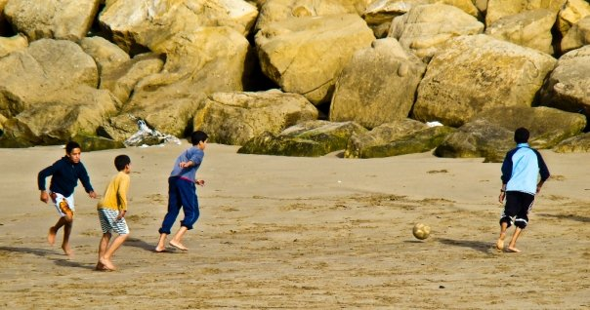
رساله الى من يهمه الأمر .......،
اللعب بالنسبه للطفل .....
كالروح بالنسبه للجسد
واللعب يمكن أن يحقق العديد من الفوائد لطفلك منها مثلا:-
..................................................................................................................................................................................................................................................................................................

Slide 25
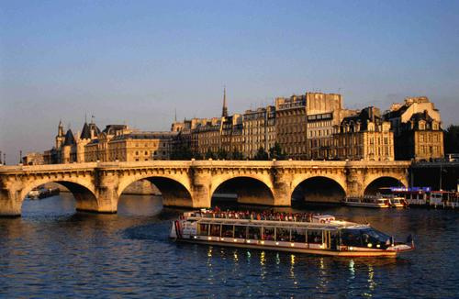
راجع ص12 بالماده القرائيه لتتعرف على الأنماط المختلفه للعب
*كون مجموعات عمل لاتقل عن 8 أفراد
* كل مجموعه تختار أحد أنماط اللعب ،وتناقشه وتتعرف على كيفية استخدامه
نشاط (6)
أنماط اللعب

Slide 26
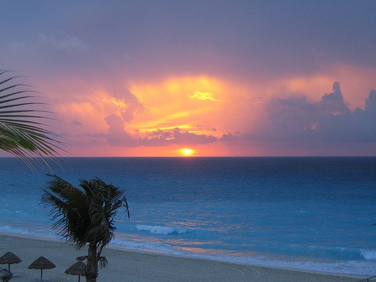
العرض (تمثيلى أو كتابى ) للنمط المختار للعب من كل مجموعه أمام المشاركات
تحديد أحسن العروض

Slide 27
أنماط اللعب
ينغمس الطفل فى النشاط ببساطه من أجل الشعور بالرضا والمتعة .
يتحكم الطفل فى النشاط " وهذا ما يميز اللعب عن أشكال النشاط الأخرى".
يخرج الطفل لوهله من واقعة ويدخل عالم الخيال .
تتوافر الامكانات لحدوث تفاعل بين الطفل وبيئته .
لديه الفرصة لأن يتابع رحلته فى عالم الخيال فيبنى هذا العالم ويطوره الى أشياء.
اللعــب الحــر"التلقائي

Slide 28
تابع أنماط اللعب
يبادر الطفل إلى النشاط من أجل الوصول لنتيجة محددة .
يتحكم الآخرون غير الطفل فى نشاطه .
بحكم الموقف يسلم الأطفال بالقيود التى يفرضها الواقع على نشاطهم.
اللعــب المــوجـه

Slide 29

نشاط رقم (7 )
مواصفات البيئة الداعمة
ماهى مواصفات البيئه الداعمه للتعلم؟

Slide 30
مواصفات البيئه الداعمه
--------------------------------------------------------------------------

Slide 31
مواصفات البيئة الداعمة للتعلم :
تراعى الإختلافات الفردية بين الأطفال" تساعد الأطفال على بذل جهد كمتعلمين .
بناء علاقات إيجابية بين المعلمات والأطفال .
وجود حوار بين المعلمة والأطفال لان هذا يشعرهم بالتقدير .
بيئة آمنة تسودها عاطفة إيجابية .
تلبى إحتياجات واهتمامات الأطفال .
محفزة للتعلم .
التواصل الشفهى يظهر إهتمام بالأفراد داخل الكثافة العالية .
إعطاء فرصة المبادرة للأطفال .
تخاطب مواطن القوة والضعف لدى الأطفال .

Slide 32

تابع المواصفات الداعمه لبيئة التعلم
التفاعل الإيجابي يعزز التعلم"يعزز التعلم عندما يكون مصحوبا بخبرة ايجابية"
اتاحة فرص للتفاعل الاجتماعي والاحتكاك بالبيئة
تشجيع المنافسة بين الاطفال
عدم التفضيل بين الاطفال بناءا علي الجنس

Slide 33
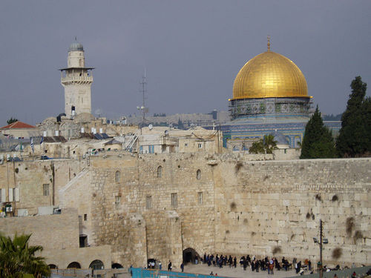
تعرف أدبيات التربية دور المعلمة كمدير للمسرح : ( مدير ومنظم بيئة الروضة ) علي أنه قدرة المعلم علي تنظيم بيئة الروضة بحيث يستطيع توفير الوقت الكافي والمساحة والأمكانات المطلوبة للعب الأطفال ، كما يسمح لهم بتنفيذ ألعابهم الخاصة كما كانوا يفعلون في منازلهم أو أحيائهم ، بحيث يكون من الأسهل علي المعلمة تغيير البيئة المادية بدلا من تغيير الأطفال فعلي سبيل المثال يمكن للمعلمة تغيير أماكن عدد من قطع الأثاث أو تغيير الجدول الزمني لليوم في الروضة وإضافة أدوات مساعدة للعب بما يسمح بإعادة التفكير في مراكز التعلم بما يوفر للأطفال أمكانية التطور التدريجي للمعرفة من الملموس (من خلال الخبرة المباشرة) إلي المعرفة المجردة .
أدوار المعلمة ( مدير مسرح : إدارة وتنظيم بيئة الروضة )

Slide 34
نشاط رقم ( 8 )
------------------------------------------------------------------------------------------------------------------------------------------------------------------------------------------------------------------------------------------------------------------------------------------------------------------------------------------------
ما القضايا الخاصة بإدارة وتنظيم بيئة الروضة والتى من شأنها التأثير على فاعلية التعلم القائم علي اللعب ؟

Slide 35
القضايا الخاصة بإدارة وتنظيم بيئة الروضة لتفعيل التعلم القائم علي اللعب
إختارى أحد هذه القضايا(المشاكل) واربطيها بالواقع داخل الروضه،وضعيى توصيفا لها ،محدده مقترحات لكيفية التغلب عليها وحلها؟
مساحة القاعة وإزدحامها بالأثاث الموجود .
زيادة ( كثرة ) عدد الأطفال بالقاعة .
قلة الأمكانات والألعاب المتاحة .
قلة ألعاب الفناء ( لعبة واحدة بالفناء علي سبيل المثال ) .
نقص وعي أولياء الأمور بأهمية اللعب .
نقص وعي الإدارة المدرسية بأهمية اللعب .
أخري ( إن وجد ) .......................

Slide 36
الحلول والاقتراحات
تجهيز الاركان بما يتناسب مع طبيعة النشاط ( سجادة ووسائد في ركن المكتبة )
اهمية التغيير والتجديد في تنظيم اركان القاعة وتجهيزاتها واشراك الاطفال في ذلك
مراعاة الناحية الجمالية والتذوق الفني لدي الاطفال من خلال تنظيمهم للقاعة
مساعدة الطفل علي الثبات والتركيز في النشاط الذي بداه
تنظيم الأركان بشكل يتيح للاطفال ممارسة الانشطة بحرية .
وضوح الاهداف التعليمية التي تخدمها الاركان بالنسبة لها وللاطفال .
التاكد من وجود ممرات كافية لتحرك الاطفال اثناء ممارستهم الانشطة المختلفة
تنظيم الاركان بشكل يسمح للمعلمة بان تري الاطفال اثناء العمل لتحديد من يحتاج لمساعدة أو توجيه

Slide 37
تابع الحلول والمقترحات
- عمل يوم مقتوح يشارك فيه اولياء الامور باللعب وممارسه الانشطة مع اطفالهم
عمل دورات تدريبية لمديري المدارس عن اهمية اللعب كمدخل لتعلم الطفل
استخدام خامات البيئة في تصميم الالعاب كبديل لقلة الامكانيات
تشجيع الاختيار الحر للنشاط الذي يرغب الطفل في ممارسته
مطالبة الاطفال بترتيب الادوات المستخدمه في اماكنها قبل مغادرة الركن
عمل ندوات لاولياء الامور عن اللعب ليدركوا اهميتة
استخدام بدائل من البيئة لتصميم العاب الفناء ( الكاوتش كمرجيحة .......... )

Slide 38
نشاط رقم ( 9 )
دور المعلم كوسيط
يمكنكم الرجوع للمادة القرائية ص ( 29 ) و ص ( 24 ) للتعرف علي رؤية الوسيط في أدبيات التربية .
،قراءة الموقف التعليمي المرفق
، عرض مواقف مشابهة من خلال خبرتكم داخل الروضات مع الأطفال .
أن هذا الدور يعتبر ضرورياً لأنة يساعد الأطفال على إيجاد الحلول بأنفسهم بدلاً من فرض حل أحد الكبار عليهم يبدو كدور غير مألوف نسبياً رغم رؤيتنا لأمثلة متعددة على كيفية إستخدام عدد محدود من المعلمين لهذا الدور بمهارة.

Slide 39
الموقف تعليمي
ينهمك الأطفال في اللعب بالدمي والعرائس. تشعر أمينة بالرغبة في استخدام الدمية/ العروسة التي احتفظ بها أحمد لفترة طويلة. تتوجه أمينة للمعلم وتطلب منه المساعدة.
المعلمة: ”أمينة، يجب أن تتوجهي إلى أحمد وتتطلبي منه أن تتناوبا اللعب بالعروسة/ الدمية“، ولكن أحمد ليس مستعداً بعد للتخلي عن العروسة.
2. المعلةم (أ/منال): ”أمينة، توجهي إلى أحمد واستفسري منه عن متى قد يكون بإمكانك الحصول على العروسة“. يتيح المعلم الفرصة أمام الطفلين للتعرف على المشكلة القائمة فيما بينهما، غير أنه يوجه انتباههما أيضاً إلى أن بإمكانه مساعدتهما على حل المشكلة.

Slide 40
تابع الموقف
. أحمد يقول، ”غداً“.
4. أ/منال: ”أمينة، استفسري من أحمد عن أكبر عدد يمكنه عده قبل أن تحصلي على العروسة منه“.
5. أحمد يقول: ”500“. أ/ كمال: ”أمينة، أبلغي أحمد أنك تودين أن يقوم بالعد حتى 25 أو 30“. (مما يتيح بعض الخيارات أمام أحمد)
6. وفي حالة عدم توقف أحمد عن العد عند 30، سوف تتدخل أ/ منال لتذكيره.

Slide 41
تابع الموقف
في حالة إذا لم يبادر أحمد بتقديم العروسة لأمينة، سوف تقوم أ/ منال بتقديم بعض الخيارات لأحمد، كما يلي: ”أرجو منك أن تُعطي العروسة لأمينة الآن، وإلا سوف أقوم بمساعدتك“.
وبينما يتخلى أحمد عن العروسة لصالح أمينة، تطمئنه المعلمة أن بإمكانها أن تطلب من أمينة أن يتناوبا اللعب بالعروسة، وذلك بعد أن تحظى أمينة ببعض الوقت في اللعب معها.

Slide 42
اكتساب الأطفال تقنيات حل المشكلات
يجب إتاحة مواد كفاية أمام الأطفال، مما يمكنهم من الاعتماد على أنفسهم – وليس على معلميهم – في الحصول على هذه المواد
يجب وضع إشارات واضحة على الأرفف، مما يتيح الفرصة أمام الأطفال لإعادة هذه المواد إلى الأرفف بعد استخدامها
من خلال الموقف التعليمي السابق يتضح :-
عندما تبادر المعلمة باستخدام هذا الدور كوسيط بشكل مستمر وعادل في كافة المواقف، يتمكن الأطفال من إجادة التعامل مع مشكلاتهم.
عندما تبدي المعلمة احتراماً نحو مشاعر الأطفال، يتمكن الطفل من التجاوب مع هذا الاحترام، عن طريق تقديم المساعدة والتعاون وضبط الذات.
يجب تزويد الأطفال بخيارات مختلفة، وإتاحة الفرصة أمامهم لاتخاذ قرارات

Slide 43
ما الواجب مراعاته عندما نساعد الأطفال على حل مشكلاتهم
يجب أن يتفاعل الكبار والبالغون مع الأطفال من منظورهم الشخصي ونزولاً إلى مستواهم
يجب المناداة على الأطفال باستخدام أسمائهم
يجب التركيز على الطفل أثناء التحدث إليه
يجب مطالبة الأطفال المعنيين بالخلاف التحلي ببعض الهدوء، وتوجيه انتباههم إلى المشكلة
تتيح المعلمة الفرصة أمام كل طفل إلى طرح وجهة نظره في المشكلة، وذلك دون مقاطعة الأطراف الأخرى إياه
يتطلب الأمر من الكبار والبالغين استيضاح ما بدأه الأطفال
يجب تشجيع الأطفال على تبادل الحديث والتفاوض للتوصل إلى حل يناسب كافة الأطراف

Slide 44
النتائج المترتبة علي هذه التقنية
الطفلة التي تواصل إحداث ضجة أثناء سرد القصة، يمكن تخييرها بين أمرين: إما أن تجلسي بهدوء على السجادة معنا، أو بإمكانك العودة إلى مكانك على الطاولة.
نتائج طبيعية: عندما يسكب الطفل بعض الماء أو يلقي بعض الرمال على الأرضية، فبإمكانه تنظيفها. وعندما تضع الطفلة بعض الأدوات على السجادة، يمكنها أن تساعد في إرجاعها إلى مكانها بعد الانتهاء من استخدامها.
نتائج منطقية: فالطفل الذي يواصل إزعاج أصدقائه أثناء اللعب داخل صندوق الرمال، يمكن مطالبته بالكف عن اللعب.

Slide 45
نشاط رقم ( 10 )
المعلمة كمخطط
يمكن للمعلمة أن تلعب دور المخطط للمنهج كامتداد للعب الاطفال أو تهيئة المكان للعبة ما لتحقيق اهداف التعلم ، بمعني أن إعداد المعلمة لمكان اللعب بطريقة معينة وبشكل محدد يساعد في تحقيق ما قامت المعلمة من تحديدة من أهداف عند وضع تصور قيام الأطفال بهذه اللعبة .
مع ملاحظة أن محتوى المنهج يمكن أن يكون مخطط من قبل أن تراه المعلمة بشكل ما حسب رؤية واضع محتوى المنهج ولهذا قد ترتبط المعلمة به كما جاء أو تقوم بتطويره اثناء اللعب بشكل يحقق الأهداف الموضوعة لأجله ، ومن ناحية أخري يمكن للمعلمة تطوير خططها بناءا علي محتوي المنهج فهذه العملية تحكمها المرونة وقدرة المعلمة علي تطويع ما بين يديها .

Slide 46
تابع..............
---------------------------------------------------------------------------------------------------------------------------------------------------------------------------------------------------------------------------------------------------------------------------------------------------------------------------------------------------------------------------------------------------------------------------------------------------------------------------------------------------------------------------------------
....
ماأهم النقاط الواردة في العرض السابق ؟
قم بالتخطيط لموقف داخل الروضة في ضوء ما جاء في هذا العرض .؟
عرض نتائج كل مجموعه لعملها علي باقي المجموعات .
تحديد أهم الأيجابيات التي تم تقديمها في هذه العروض والتحديات التي واجهت هذه العروض .

Slide 47
نشاط رقم ( 11 )
دور المعلمة ككاتب نص
................
( ما الأشكال التي تقوموا من خلالها بتعليم الأطفال الإستعداد للقراءة والكتابة ؟
----------------------------------------------------------------------------------------------------------------------------------------------------------------------------------------------------------------------------------------------------------------------------------------------------------------------------------------------------------------------------------------------------------------------------------------------------------

Slide 48
تابع..........
صمم لعبة يتم من خلالها تعليم الأطفال القراءة والكتابة .مع مراعاة النقاط التالية :
  تحديد المجال ( لغوي – رياضي ..... )
  تحديد الهدف
  مواصفات اللعبة
  قوانين اللعبة
  ادوار الاطفال
  مكان اللعبة
  الوقت المحدد
  تقييم اللعبة
( هل يمكن تعليم الأطفال القراءة والكتابة من خلال اللعب ؟ )

Slide 49
عرض نتائج العمل علي المجموعات الأخري
أننا نعلم الأطفال إستعدادا للقراءة والكتابة فهو من المباديء الهامة حيث لا يتحول اللعب فقط كمنهجية لتعلم القراءة والكتابة وبالتالي نثقل كاهل الأطفال بقضايا ليس مطلوبا علي الأطفال أن يقعوا تحت تأثيرها الأن .

Slide 50
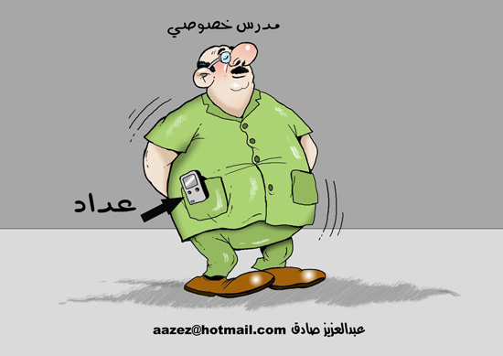
إلى لقاءءءءءءءءءءءءءءءءءءءءء
وأتمنى أن أكون قد أسعدتكمممممممممممم
الى لقااااااااااااااااااء
سعدت بكمممممممممممم

Slide 51
تنظير للجانب الإجرائى
لإستراتيجية الألعاب التعليميه
إرشادات......،فى:
-التخطيط...،
-التنفيذ...،
-التقويم.وفق الألعاب التعليميه.
دليلك فى كيفية
التدريس وفق :
إستراتيجية الألعاب التعليميه

Slide 52
المراحل الأساسيه للإستراتيجيه
مرحلة الإعداد:
( وتسبق ممارسة اللعب )
وتتطلب مراعاة مايلى:-
دراسة اللعبه بدقه وإتقان لمعرفة :قوانينها،وأدوار المتعلمين فيها،وللتأكيد على النقاط والمفاهيم الهامه فيها ،وكذلك لتحديد وقت إستعمالها وكيفية تنفيذها فى فتره واحده أو أكثر
إعداد هذه الالعاب لتكون صالحه للعمل ،والتأكد من ذلك
إعداد المكان المناسب لممارسة اللعب ،بحيث يكون من الإتساع ليسمح باللعب الجماعى أو الفردى
مرحلة الإعداد
مرحلة الإستخدام
مرحلة التقييم
مرحلة المتابعه

Slide 53
تابع مرحلة الإعداد
تهئية أذهان المتعلمين وإثارة انتباهم ليعرفوا المطلوب منهم أداؤه ،وعرض قواعد اللعبه عليهم ووضع قواعد لحفظ النظام
تحديد أفضل المصادر للألعاب التربويه من مراكز مصادر التعلم أو القاعات المخصصه لذلك
إعدادك عزيزتى المعلمه لنفسك أولا بحيث يتم تجريب الألعاب التى تم تحديدها، وعمل الخطه المناسبه لإستخدامها ،وتحديد أسماء المتعلمين والخبرات المطلوب إكتسابها،والألعاب المتوافره لكل خبره،ومتابعة كل متعلم لمعرفة الخبرات التى مر بها والصعوبات التى قد تصادفه ،وتقديم المساعده فى حينها

Slide 54
مرحلة الإستخدام
(استخدام المتعلمون للألعاب)
أن يكون الأستخدام هادف أى: ضرورى يعمل التلميذ على تحقيق الهدف الذى صممت اللعبه من أجله
أن تترك المعلمه للتلميذ الفرصه للعمل حتى يصل للهدف المنشود
الإنتباه الواعى من قبل المعلمه الى استجابة كل فريق أو فرد لمنافسه
عدم الموازنه بين التلاميذ وبعضهم البعض،والسماح بقر من الحركه والصخب ،وعدم فرض نظام قياسى
أسس الإستخدام الجيد (الفعال) للألعاب التعليميه

Slide 55
تابع مراحل استراتيجية الألعاب
مرحلة المتابعه
عزيزتى المعلمه عليك هنا:
متابعة التلميذ والعمل على توزيع الخبرات التى تؤدى الى زيادة خبرته بالتدريج وعليك أيضا التنويع فى الألعاب حتى تتأكدى من ان التلميذ قد وصل للمستوى المطلوب ليسمح له بالإنتقال لخبره جديده
مرحلة التقييم
وهنا عزيزتى المعلمه أنتبهى الى أنه:
*ضرورى جدا مشاركتك الأطفال فى ألعابهم لتقييم مدى نجاحهم فى تحقيق الهدف المنشود
*إبتعادك فمن شأنه أن يحبط أويقلل من همة المتعلم وعزيمته أو جعله ينفر من اللعب

Slide 56
معايير إختيار الألعاب التعليميه
أن تكون قابله للتنفيذ ،تخلو من التعقيد والخطوره
أن تساعد اللعبه التلميذ على التأمل ،والتفكير ،والملاحظه والوصول الى حقائق بخطوات مرتبه
أن تساعد اللعبه على تشخيص مدى نمو التلميذ فى إكتساب الخبرات المطلوبه
تكون متصله ببيئة التلميذ،ومناسبه لميزانية المؤسسه التعليميه
أن تكون اللعبه ممتعه ومسليه وذات هدف تعليمى
أن تتوافق اللعبه مع عدد التلاميذ من حيث العدد إذا كانت فرديه أومن حيث الحجم إذا كانت جماعيه
أن تتناسب اللعبه مع المستوى المعرفى والعمرى والجسدى للمشتركين فيها
أن تكون نتائجها قابله للقياس

Slide 57
تابع معايير إختيار الألعاب التعليميه
أن يكون التلميذ على علم بالمفاهيم والمهارات التى يجب أن يتقنها من ممارسة اللعبه وليس مجرد أنه يلعب هذه اللعبه
أن تبنى اللعبه على أسس ومبادئ تعكس المفهوم أو المهاره أو التعميم المراد تدريسه
أن تكون قواعد اللعبه قليله لتكون مناسبه للعب فى الفصل
أن تكون قواعد اللعبه سهله وواضحه غير معقده
أن يكون دور التلميذ واضح ومحدد فى اللعبه
أن يشعر التلميذ بالحريه والإستقلاليه فى اللعب

Slide 58
دور المعلم
ابتكار بعض الألعاب الخاصه بك أو إختيارها من كتب الالعاب التربويه المرتبطه بمنهج التلميذ
لتفادى الأخطاء والارتباك عليك بإتقان اللعبه ،وتحديد نتائجها قبل التنفيذ
إختيار الوقت والمكان المناسب لتنفيذ اللعبه
توضيح قواعد اللعبه للتلاميذ
حصر الألعاب الموجوده فى البيئه المحليه وتعرف أشكالها وأحجامها وألوانها وتعرف أسعارها والوقوف على الفائده التى يمكن أن تؤديها
التخطيط لإستغلال هذه الالعاب
تحديد المواد اللازمه للعبه مثل:العملات،الموازين،
الصلصال،.......

Slide 59
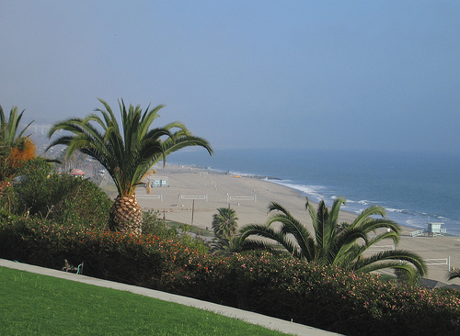
تابع دور المعلم
ترتيب المجموعات وتحديد الأدوار لكل تلميذ
تقديم المساعده والتدخل فى الوقت المناسب
استخدم التعزيزات
تقويم مدى فاعلية اللعبه فى تحقيق الأهداف المحدده

Slide 60
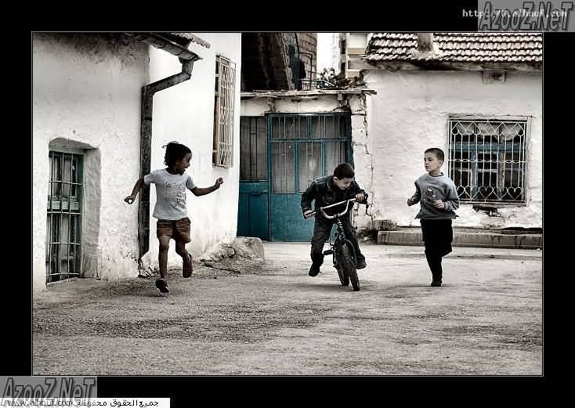
دور التلميذ
الإلتزام الدور المحدد له ،وألا يتدخل فى أدوار زملائه
التكيف مع أفراد مجموعته التى أختير ضمنها
أن يؤدى دوره تحت توجيهات المعلم على أكمل وجه حتى يضمن نتائج إيجابيه لمجموعته

Slide 61

محددات تراعى من فبل المعلم
لضمان فاعلية الألعاب التعليميه
ألا يتحول استخدام الألعاب الى نشاط ترويحى أو ترفيهى
ألا تتحول اللعبه الى فوز أو خساره فقط
يجب أن تتوافق اللعبه مع القيم الإجتماعيه والدينيه
إختيار ألعاب تتضمن أهداف وجدانيه ومعرفيه

Slide 62
وإليكم بعض أمثله للألعاب
العاب الذكاء وتتضمن:
*الأحاجى،حل المشكلات،الارقام المتقاطعه،الفوازير
ألعاب الحظ وتتضمن:
*ألعاب الدومينو،السلم والثعبان،ألعاب التقدير،ألعاب التخمين،بنك الحظ

Slide 63
الى لقاء أخر إن شاء الله
وأتمنى أن أكون قد أسعدتكمممممممممممم
الى لقااااااااااااااااااء
سعدت بكمممممممممممم

